Slide 1
ABD5502 ADMINISTRACIÓN DE BASE DE DATOS
Recuperación de la Base de Datos

Slide 2
Unidad de Aprendizaje N°3
Auditoría, respaldo y recuperación de la Base de Datos
Aprendizajes Conceptuales:
Reconocer el proceso de Recuperar la base de datos, según el fallo que presente, para dejarla disponible considerando la pérdida mínima de datos.

Slide 3

Objetivos de la Clase
Describir cómo determinar la necesidad de realizar la recuperación de la base de datos.
Describir cómo utilizar las opciones disponibles, como Recovery Manager (RMAN) y el Asesor de Recuperación de Datos.
Explicar cómo realizar la recuperación de:
Control File
Archivo redo log
Data files

Slide 4

Apertura de la Base de Datos
Para abrir una base de datos:
Todos los control files deben estar presentes y sincronizados.
Todos los data files en línea deben estar presentes y sincronizados.
Al menos un miembro de cada grupo de redo logs debe estar presente
STARTUP
OPEN
MOUNT
NOMOUNT
SHUTDOWN
Notes:
Apertura de la Base de Datos
Cuando una base de datos cambia de la etapa de cierre hasta estar completamente abierta, se realizan comprobaciones internas de consistencia con las siguientes etapas:
NOMOUNT: para que una instancia alcance el estado NOMOUNT (también denominado STARTED), la instancia debe leer el archivo de parámetros de inicialización. No se comprueba ningún archivo de base de datos mientras la instancia entra en el estado NOMOUNT.
MOUNT: cuando la instancia cambia al estado MOUNT se comprueba si todos los control files que aparecen en el archivo de parámetros de inicialización están presentes y sincronizados. Si falta un control file o está corrupto, la instancia retorna un error (con el control file que falta) al administrador y permanece en estado NOMOUNT.
OPEN: cuando la instancia cambia del estado MOUNT al estado OPEN, se realiza lo siguiente:
Se comprueba si todos los grupos de redo logs que conoce el control file tienen al menos un miembro. Todos los miembros que faltan se escriben en el archivo alert.log.
Se verifica que todos los data fies que conoce el control file están presentes, a menos que se hayan puesto fuera de línea. Los archivos fuera de línea no se comprueban hasta que el administrador intenta colocarlos en línea. El administrador puede poner un data file fuera de línea y abrir la instancia si el data file no pertenece a los tablespaces SYSTEM o UNDO. Si falta algún archivo, se retorna al administrador un error que indica el primer archivo que falta, y la instancia sigue en estado MOUNT. Cuando la instancia descubre que faltan archivos sólo aparece en el mensaje de error el primer archivo que causa el problema. Para buscar todos los archivos que son necesarios recuperar el administrador puede buscar esta información en la vista de v$recover_file para obtener una lista completa de los archivos:
SQL> startup
ORACLE instance started.
Total System Global Area 171966464 bytes
Fixed Size 775608 bytes
Variable Size 145762888 bytes
Database Buffers 25165824 bytes
Redo Buffers 262144 bytes
Database mounted.
ORA-01157: cannot identify/lock data file 4 - see DBWR trace file
ORA-01110: data file 4: '/oracle/oradata/orcl/users01.dbf'
SQL> SELECT name, error
2 FROM v$datafile
3 JOIN v$recover_file
4 USING (file#);
NAME ERROR
----------------------------------- ------------------
/oracle/oradata/orcl/users01.dbf FILE NOT FOUND
/oracle/oradata/orcl/example01.dbf FILE NOT FOUND
Se verifica que todos los data files que no están fuera de línea o son de sólo lectura están sincronizados con el control file. Si es necesario, la recuperación de la instancia se realiza automáticamente. Sin embargo, si un archivo no está sincronizado de forma que no se puede recuperar mediante los grupos de redo logs en línea el administrador debe realizar una recuperación del medio físico. Si algún archivo necesita la recuperación del medio físico se retorna al administrador un mensaje de error que indica el primer archivo que se necesita recuperar, y la instancia sigue en estado MOUNT:
ORA-01113: file 4 needs media recovery
ORA-01110: data file 4: '/oracle/oradata/orcl/users01.dbf‘
Nuevamente v$recover_file proporciona una lista completa de los archivos que necesitan ser recuperados. Se enumeran los archivos que están presentes y necesitan recuperación de medios físicos, pero no se muestra ningún mensaje de error.

Slide 5
Mantenimiento de una Base de Datos Abierta
Una vez abierta la base de datos, puede fallar en el caso de pérdida de:
Cualquier control file.
Un data file que pertenezca a los tablespaces SYSTEM o UNDO.
Todo un grupo de redo logs (siempre que al menos un miembro del grupo esté disponible, la instancia permanece abierta.)
Notes:
Mantenimiento de una Base de Datos Abierta
Después de abrir una base de datos, el fallo de la instancia se puede deber a un fallo del medio físico: por ejemplo, por la pérdida de un control file, la pérdida de todo un grupo de redo logs o la pérdida de un data file que pertenece a los tablespaces SYSTEM o UNDO. Incluso si se pierde un grupo de redo logs inactivo, al final, la base de datos falla debido a los cambios de log.
En muchos casos, la instancia que presenta fallas no se cierra completamente sino que no puede continuar realizando el trabajo. La recuperación de estos tipos de fallos del medio físico se debe realizar con la base de datos inactiva. Como resultado, el administrador debe utilizar el comando SHUTDOWN ABORT antes de comenzar las tareas de recuperación.
La pérdida de data files que pertenezcan a otros tablespaces no provoca ningún fallo de la instancia y se puede recuperar la base de datos mientras está abierta continuando con el trabajo en otros tablespaces.
Se pueden detector estos errors consultando el archivo log de alertas o utilizando el Asesor de Recuperación de Datos.

Slide 6
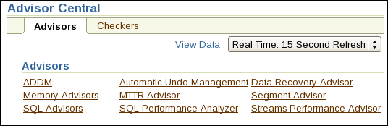
Asesor de Recuperación de Datos
Detección, análisis y reparación de fallos de forma rápida.
Fallos de tiempo de inactividad y de ejecución.
Minimiza las interrupciones para los usuarios.
Interfaces de usuario:
GUI de Enterprise Manager
Línea de comandos de RMAN
Configuración soportada de base de datos:
Instancia única
Sin RAC
Soporte de failover standby, pero no analiza ni repara bases de datos standby
Notes:
Asesor de Recuperación de Datos
El Asesor de Recuperación de Datos recopila información de fallos de datos de forma automática cuando se produce un error. Asimismo, puede comprobar de forma proactiva los fallos. En este modo, puede detectar y analizar potencialmente los fallos de datos antes de que un proceso de base de datos detecte la corrupción y señale un error. (Considerar que las reparaciones se encuentran siempre bajo el control humano.).
Los fallos de datos pueden ser muy graves. Por ejemplo, si los log files current no existen, no se puede abrir la base de datos. Algunos fallos de datos (como corrupciones de bloques en data files) no son de gran repercusión, porque no inactivan la base de datos ni impiden que abra la base de datos Oracle. El Asesor de Recuperación de Datos gestiona ambos casos: el caso en el que no se puede iniciar la base de datos (porque faltan archivos de base de datos necesarios o porque son inconsistentes o corruptos) y el caso en el que se detectan corrupciones de archivos en tiempo de ejecución.
La manera preferente para solucionar los fallos de datos graves es la siguiente:
Realizar un failover en una base de datos standby si está en una configuración de Data Guard. De esta forma, los usuarios pueden volver a conectarse tan pronto como sea posible.
Reparar la causa primaria del fallo de datos (afortunadamente, esta tarea no afecta a los usuarios).
El Asesor de Recuperación de Datos está disponible en Enterprise Manager Database Control y Grid Control. Cuando hay fallos, existen varias formas de acceder al Asesor de Recuperación de Datos. Todos los ejemplos que se detallan a continuación comienzan en la página inicial Database Instance:
En el tab Availability > Perform Recovery > Advise and Recover
En el link Active Incidents > en la página “Problems” de Support Workbench: tab Checker Findings > Launch Recovery Advisor
Database Instance Health > hacer click en el link específico (por ejemplo, ORA 1578) en la sección Incidents > Support Workbench, página Problems Detail > Data Recovery Advisor
Database Instance Health > sección Related Links: tab Support
Workbench > Checker Findings: Launch Recovery Advisor
Related Link: tab Advisor Central > Advisors: Data Recovery Advisor
Related Link: tab Advisor Central > Checkers: tab Details > Run Detail: Launch Recovery Advisor
También se puede utilizar el Asesor de Recuperación de Datos con la línea de comandos de RMAN:
rman target /
rman> list failure all;
En la version actual, el Asesor de Recuperación de Datos soporta bases de datos de instancia única. No se soportan las bases de datos Oracle Real Application Clusters. El Asesor de Recuperación de Datos no puede utilizar bloques o archivos transferidos desde una base de datos standby para reparar fallos en una base de datos primaria. Es más, no puede utilizar el Asesor de Recuperación de Datos para diagnosticar y reparar fallos en una base de datos standby . Sin embargo, el Asesor de Recuperación de Datos soporta la operación de failover en una base de datos standby como opción de reparación (tal y como se ha mencionado anteriormente).

Slide 7
Pérdida de un Control File
Si se pierde o se corrompe un control file, normalmente la instancia aborta.
Si los archivos de control están almacenados en grupos de discos de ASM, las opciones de recuperación son las siguientes:
Realizar una recuperación guiada mediante Enterprise Manager.
Colocar la base de datos en modo NOMOUNT y utilizar un comando de RMAN para restaurar el control file a partir de un control file existente.
Si los control files están almacenados como archivos normales del sistema de archivos entonces:
Cerrar la base de datos.
Copiar el control file existente para sustituir el archivo de control perdido.
RMAN> restore controlfile from '+DATA/orcl/controlfile/current.260.695209463';
Notes:
Pérdida de un Control File
Las opciones para la recuperación tras la pérdida de un control file dependen de la configuración de almacenamiento de los control files y de si queda al menos un control file o se han perdido todos. Si se utiliza el almacenamiento de ASM y queda al menos una copia del control file ,se puede realizar la recuperación guiada mediante Enterprise Manager o la recuperación manual mediante RMAN del siguiente modo:
Colocar la base de datos en modo NOMOUNT.
Conectarse a RMAN y ejecutar el comando restore controlfile para restaurar el control file a partir de un control fileexistente, por ejemplo: restore controlfile from '+DATA/orcl/controlfile/current.260.695209463';
Después de restaurar correctamente el archivo de control, abrir la base de datos.
Si los control files se almacenan como archivos normales del sistema de archivos y queda al menos una copia del control file, con la base de datos inactiva, basta con que se copie uno de los otros control files en la ubicación del archivo que falta. Si el fallo del medio físico se debe a la pérdida de una unidad o controlador de disco, copie uno de los control files restantes en otra ubicación y actualice el archivo de parámetros de la instancia para que apunte a la nueva ubicación. Asimismo, se puede eliminar la referencia al control file que falta desde el archivo de parámetros de inicialización. Recuerde que Oracle recomienda tener al menos dos control files.

Slide 8
Pérdida de un Redo Log File
Si se pierde un miembro de un grupo de archivos redo log y si el grupo sigue teniendo al menos un miembro, tenga en cuenta los siguientes resultados:
No afectará al funcionamiento normal de la instancia.
Recibirá un mensaje en el log de alertas, que le notifica que no se ha encontrado un miembro.
Se puede restaurar el archivo log que falta borrando el miembro de redo log perdido y agregando un nuevo miembro.
Si se ha archivado el grupo del archivo log que falta, puede borrar el grupo de logs para volver a crear el archivo que falta.
Notes:
Pérdida de un Redo Log File
La recuperación de un único miembro perdido del grupo de redo logs no debe afectar a la instancia en ejecución. Para realizar esta recuperación:
Determine si falta un archivo log examinando el log de alertas.
Restaure el archivo que falta borrando primero el miembro de redo log perdido: SQL> ALTER DATABASE DROP LOGFILE MEMBER '+DATA/orcl/onlinelog/group_1.261.691672257'; A continuación, agregue un nuevo miembro para sustituir el miembro de redo log perdido: SQL> ALTER DATABASE ADD LOGFILE MEMBER '+DATA' TO GROUP 2; También se puede utilizar Enterprise Manager para borrar y volver a crear el miembro de archivo log. Si se utiliza OMF para los archivos de redo log y se utiliza la sintaxis anterior para agregar un nuevo miembro de redo log a un grupo existente, ese nuevo archivo miembro de redo log no será un archivo OMF. Si desea asegurarse de que el nuevo miembro de redo log es un archivo OMF, la opción de recuperación más sencilla consiste en crear un nuevo grupo de redo logs y a continuación, borrar el grupo de redo logs que tiene el miembro de redo log que falta.
Si el fallo del medio físico se debe a la pérdida de una unidad o controlador de disco, cambie el nombre del archivo que falta.
Si el grupo ya se ha archivado o si está en modo NOARCHIVELOG, puede resolver el problema borrando el grupo de logs para volver a crear el archivo o archivos que faltan. Seleccione el grupo adecuado y, a continuación, la acción Clear Logfile. También puede borrar el grupo afectado manualmente con el siguiente comando:
SQL> ALTER DATABASE CLEAR LOGFILE GROUP #;
Database Control Database Control no permite borrar un grupo de logs que no se ha archivado. Si lo hace, romperá la cadena de información de redo. Si debe borrar un grupo de logs no archivado, debe realizar inmediatamente una copia de seguridad completa de toda la base de datos. De lo contrario, se puede producir una pérdida de datos en caso de que se produzca otro fallo. Para borrar un grupo de logs no archivado, utilice el comando siguiente:
SQL> ALTER DATABASE CLEAR UNARCHIVED LOGFILE GROUP #;

Slide 9



Pérdida de Data File en Modo NOARCHIVELOG
Si la base de datos está en modo NOARCHIVELOG y se pierde cualquier archivo de datos, realice las siguientes tareas:
Cierre la instancia si aún no lo está.
Restaure toda la base de datos (incluidos todos los data files y control files) desde la copia de seguridad.
Abra la base de datos.
Haga que los usuarios vuelvan a introducir todos los cambios realizados desde la última copia de seguridad.
Usuario
Usuario
Usuario
Usuario
Usuario
Notes:
Pérdida de Data File en Modo NOARCHIVELOG
La pérdida de cualquier data files de una base de datos en modo NOARCHIVELOG necesita una restauración completa de la base de datos, incluidos los control files y todos los data files.
Con la base de datos en modo NOARCHIVELOG, la recuperación sólo es posible hasta el momento en que se realizó la última copia de seguridad. Por este motivo, los usuarios tienen que volver a introducir todos los cambios realizados desde esa copia de seguridad. Para realizar este tipo de recuperación:
Cierre la instancia si aún no lo está.
Haga clic en Perform Recovery en la página de propiedades Maintenance.
Seleccione Whole Database como tipo de recuperación.
Si la base de datos en modo NOARCHIVELOG tiene una estrategia de copia de seguridad incremental, RMAN restaura primero el nivel 0 más reciente y, a continuación, la recuperación de RMAN aplica las copias de seguridad incrementales.

Slide 10
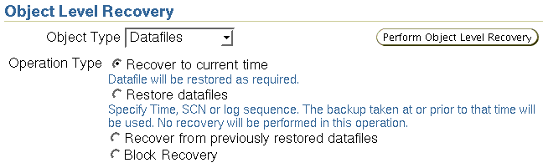

Pérdida de un Data File No Crítico en Modo ARCHIVELOG
Si un data file se pierde o está corrupto, y si dicho archivo no pertenece al tablespace SYSTEM o UNDO, restaure y recupere el archivo de datos que falta.
Usuarios
Notes:
Pérdida de un Data File No Crítico en Modo ARCHIVELOG
Con la base de datos en modo ARCHIVELOG, la pérdida de cualquier data file que no pertenezca a los tablespaces SYSTEM o UNDO afecta sólo a los objetos que están en el archivo que falta. El resto de la base de datos sigue disponible para que los usuarios continúen con el trabajo. Para restaurar y recuperar el archivo de datos que falta:
Haga click en Perform Recovery en la página de propiedades Maintenance.
Seleccione Datafiles como tipo de recuperación y, a continuación, “Restore to current time”.
Agregue todos los archivos de datos que sea necesario recuperar.
Determine si desea restaurar los archivos a la ubicación por defecto o (si falta un disco o controlador) a una nueva ubicación.
Ejecute el trabajo de RMAN para restaurar y recuperar los archivos que faltan.
Puesto que la base de datos está en modo ARCHIVELOG, la recuperación es posible hasta el momento de la última confirmación y no es necesario que los usuarios vuelvan a introducir ningún dato.

Slide 11
Pérdida de un Data File Crítico del Sistema en Modo ARCHIVELOG
Si un data file se pierde o está corrupto, y si dicho archivo pertenece al tablespace SYSTEM o UNDO, realice las siguientes tareas:
Puede que la instancia se cierre automáticamente o que no se cierre. Si no se cierra, utilice SHUTDOWN ABORT para cerrarla.
Monte la base de datos.
Restaure y recupere el archivo de datos que falta.
Abra la base de datos.
Usuarios
Notes:
Pérdida de un Data File Crítico del Sistema en Modo ARCHIVELOG
Los data files que pertenecen al tablespace SYSTEM o que contienen los datos de UNDO se consideran críticos del sistema. La pérdida de uno de estos archivos necesita que se restaure la base de datos desde el estado MOUNT (a diferencia de otros data files que se pueden restaurar con la base de datos abierta).
Para realizar esta recuperación:
Si la instancia aún no se ha cerrado, ciérrela.
Monte la base de datos.
Haga click en Perform Recovery en la página de propiedades Maintenance.
Seleccione Datafiles como tipo de recuperación y, a continuación, “Restore to current time”.
Agregue todos los data files que sea necesario recuperar.
Determine si desea restaurar los archivos a la ubicación por defecto o (si falta un disco o controlador) a una nueva ubicación.
Ejecute el trabajo RMAN para restaurar y recuperar los archivos que faltan.
Abra la base de datos. Los usuarios no tienen que volver a introducir los datos, porque la recuperación se ha realizado hasta el momento de la última confirmación.

Slide 12

Ejemplos de Fallos de Datos
Componentes inaccesibles: data files que faltan a nivel de sistema operativo, permisos de acceso incorrectos, tablespace fuera de línea.
Corrupciones físicas: fallos de total de control de bloque, valores no válidos de campo de cabecera de bloque.
Corrupciones lógicas: diccionario inconsistente; parte de fila, entrada de índice o transacción corrupta.
Inconsistencias: control file más antiguo o nuevo que los data files y los redo logs en línea.
Fallos de E/S: superación del límite en el número de archivos abiertos, canales no accesibles, error de E/S o de red.

Slide 13



Asesor de Recuperación de Datos
1. Evaluar fallos de datos.
Supervisión de Estado
2. Mostrar fallos por gravedad.
Asesor de Recuperación
de Datos
3. Aconsejar la reparación.
4. Seleccionar y ejecutar reparación.
5. Realizar comprobaciones proactivas.
DBA
Notes:
Asesor de Recuperación de Datos
El diagnóstico automático en Oracle Database 11g realiza el trabajo por Ud. Con el Asesor de Recuperación de Datos, sólo se necesita iniciar un consejo y una reparación.
La Supervisión de Estado ejecuta comprobaciones y registra fallos y sus síntomas de forma automática como “resultados” en el repositorio de diagnóstico automático (ADR).
El Asesor de Recuperación de Datos consolida los resultados en fallos. Muestra los resultados de las evaluaciones ejecutadas con anterioridad con gravedad de fallo (crítica o alta).
Cuando solicita consejo de reparación de un fallo, el Asesor de Recuperación de Datos asigna fallos a las opciones de reparación manuales y automáticas, comprueba la viabilidad básica y le presenta el consejo de reparación.
Puede ejecutar una reparación de forma manual o solicitar que el Asesor de Recuperación de Datos la realice en su nombre.
Además de las comprobaciones automáticas, principalmente “reactivas” de la Supervisión de Estado y del Asesor de Recuperación de Datos, Oracle recomienda el uso del comando VALIDATE como comprobación “proactiva”.

Slide 14
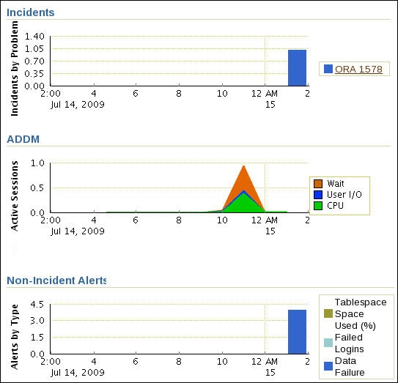
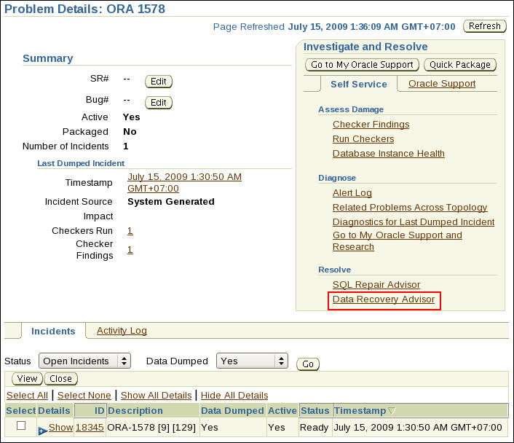
Evaluación de Fallo de Datos
1
Estado de instancia de base de datos
3
Detalles del problema
2
Enlace de error

Slide 15
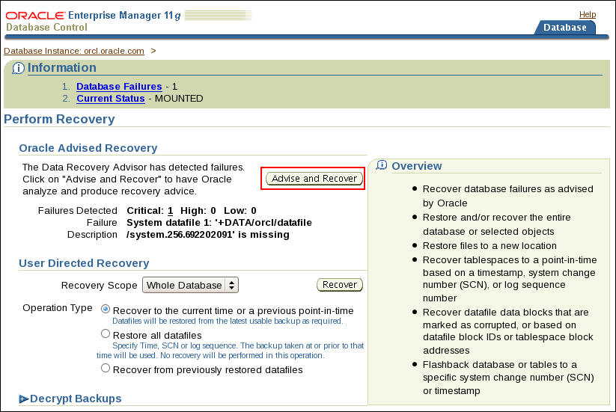
Fallos de Datos
Notes:
Fallos de Datos
Los fallos de datos se detectan mediante comprobaciones, que son procedimientos de diagnóstico que evalúan el estado de la base de datos y sus componentes. Cada comprobación puede diagnosticar uno o más fallos, a los que, a continuación, se les asigna una reparación.
Las comprobaciones pueden ser reactivas o proactivas. Cuando se produce un error en la base de datos, automáticamente se ejecutan comprobaciones reactivas. También puede iniciar comprobaciones proactivas (por ejemplo, mediante la ejecución del comando VALIDATE DATABASE).
En Enterprise Manager, seleccione Availability > Perform Recovery o haga click en el botón Perform Recovery si descubre que la base de datos se encuentra en un estado “inactivo” o “montada”. Haga click en “Advise and Recover” para que Enterprise Manager realice un análisis y entregue un consejo de recuperación.

Slide 16
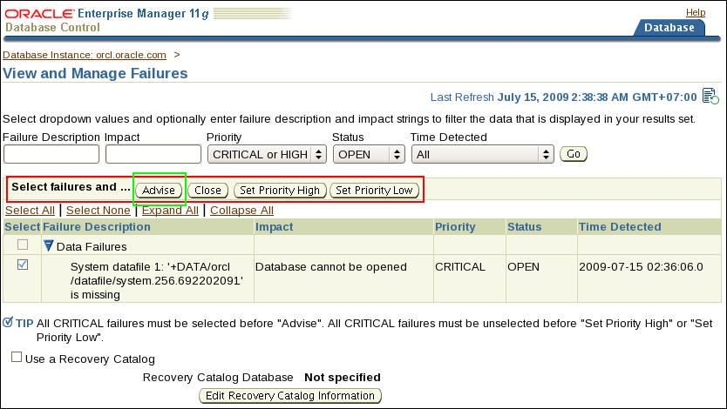
Lista de Fallos de Datos
Notes:
Lista de Fallos de Datos
Esta página “View and Manage Failures” es la página inicial del Asesor de Recuperación de Datos. En el ejemplo de la captura de pantalla se muestra cómo el Asesor de Recuperación de Datos muestra los fallos de datos y los detalles. Entre las actividades que puede iniciar se incluyen el asesoramiento, la definición de prioridades y el cierre de fallos.
El comando subyacente LIST FAILURE de RMAN también puede mostrar fallos de datos y los detalles. Las evaluaciones de los fallos no se inician aquí; se ejecutan y se almacenan en ADR.
Los fallos se enumeran en un orden de prioridad descendente: CRITICAL, HIGH, LOW. Los fallos con la misma prioridad se enumeran según un orden ascendente de registro de hora.

Slide 17
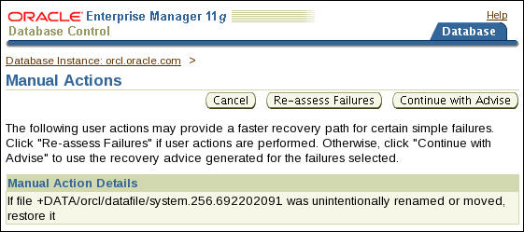
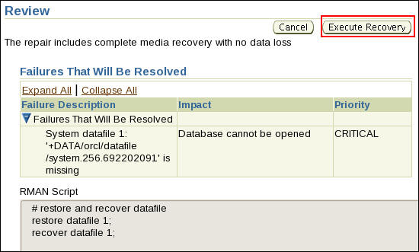
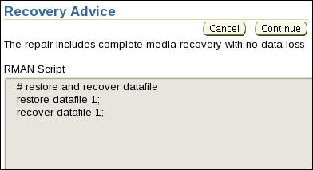
Consejos de Reparación
(1) Tras la reparación manual
(2) Reparación automática
1
2a
2b
Notes:
Consejos de Reparación
En la página “View and Manage Failures”, el Asesor de Recuperación de Datos genera una lista de control manual después de hacer click en el botón Advise. Pueden aparecer dos tipos de fallos.
Fallos que necesitan intervención humana: un ejemplo puede ser un fallo de conectividad, cuando un cable de disco no está conectado.
Los fallos que se reparan con mayor rapidez si puede deshacer una acción errónea anterior: por ejemplo, si cambia el nombre de un archivo de datos por error, es más rápido volver a cambiarle el nombre al nombre anterior que iniciar la restauración de RMAN a partir de la copia de seguridad.
Puede iniciar las siguientes acciones:
Haga click en “Re-assess Failures” después de realizar una reparación manual. Los fallos resueltos se cierran implícitamente; los fallos que queden se muestran en la página “View and Manage Failures”.
Haga click en “Continue with Advise” para iniciar una reparación automática. Cuando el Asesor de Recuperación de Datos genera una opción de reparación automática, genera un script que muestra cómo planea RMAN reparar el fallo. Haga click en Continue si desea ejecutar la reparación automática. Si no desea que el Asesor de Recuperación de Datos repare de forma automática el fallo, puede utilizar este script como punto de inicio para la reparación manual.

Slide 18
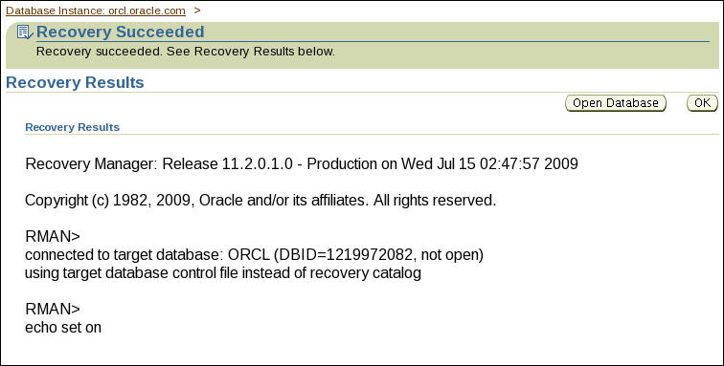
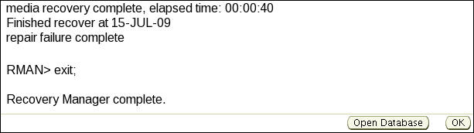

Ejecución de Reparaciones
Notes:
Ejecución de Reparaciones
El Asesor de Recuperación de Datos muestra estas páginas. En el ejemplo, la reparación termina en 40 segundos.

Slide 19


Vistas del Asesor de Recuperación de Datos
V$IR_FAILURE: lista de todos los fallos, incluidos los fallos cerrados (resultado del comando LIST FAILURE)
V$IR_MANUAL_CHECKLIST: lista de consejo manual (resultado del comando ADVISE FAILURE)
V$IR_REPAIR: lista de reparaciones (resultado del comando ADVISE FAILURE)
V$IR_FAILURE_SET: referencia cruzada de fallos e identificadores de consejos
Notes:
Vistas del Asesor de Recuperación de Datos
Ejemplo de Uso: Suponga que necesita mostrar todos los fallos que se detectaron el 21 de junio de 2007.
SELECT * FROM v$ir_failure
WHERE trunc (time_detected) = '21-JUN-2007';

Slide 20

Resumen de la Clase
Se describió cómo determinar la necesidad de realizar la recuperación de la base de datos.
Se describió cómo utilizar las opciones disponibles, como Recovery Manager (RMAN) y el Asesor de Recuperación de Datos.
Se explicó cómo realizar la recuperación de:
Control File
Archivo redo log
Data files

